Slide 1
Prezentacja ekozabawek zerówczaków z punktu przedszkolnego przy SP Nr 17 w Rzeszowie
O środowisko dbamy, zabawki z recyklingu wymyślamy!

Slide 2
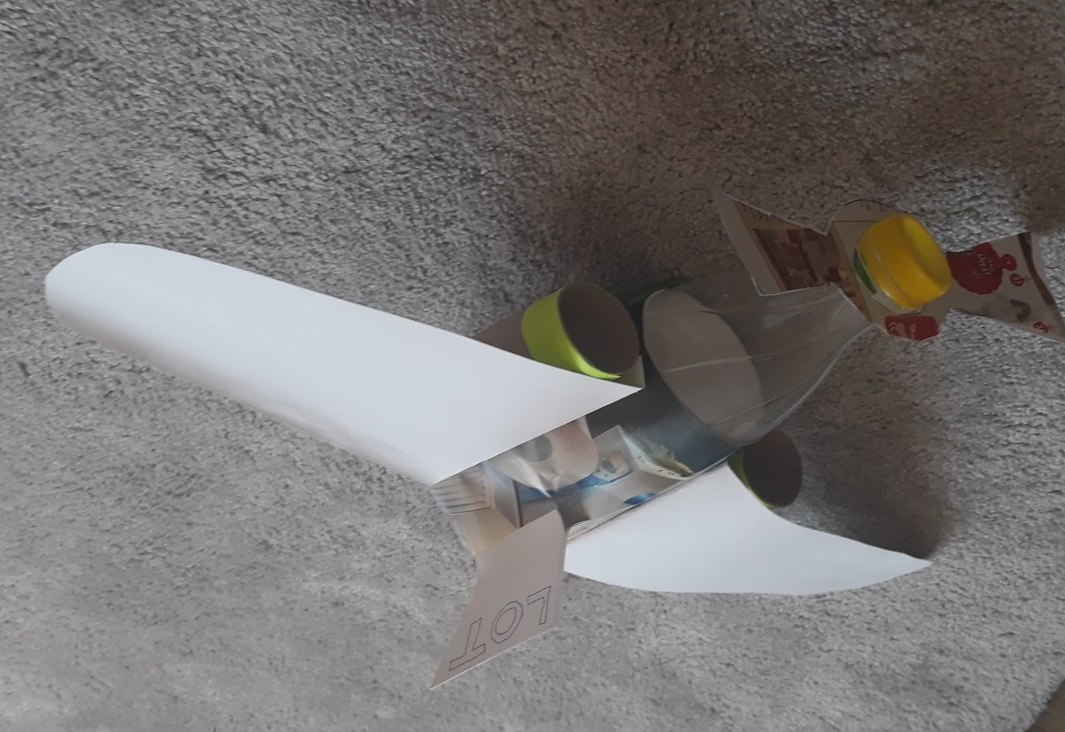
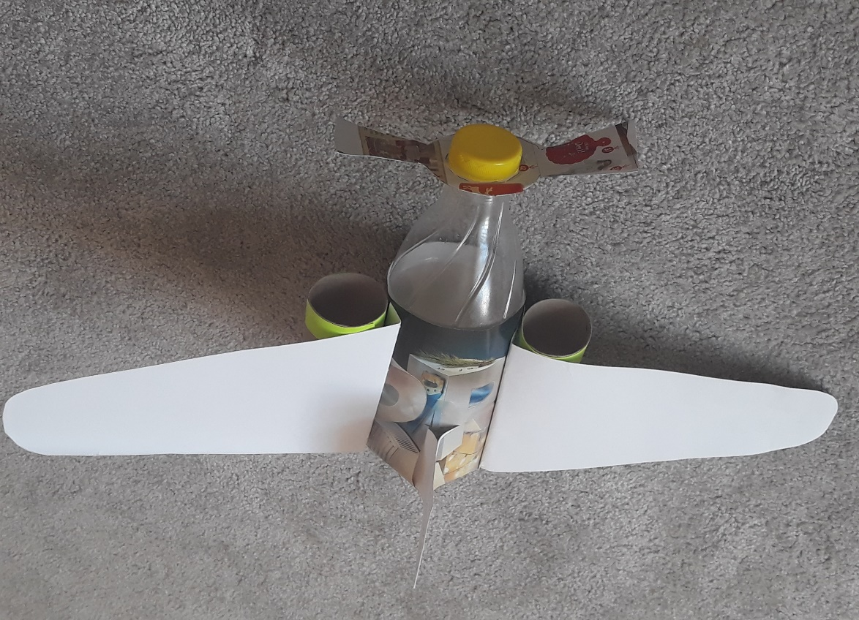
Zosia skonstruowała samolot. Do jego budowy użyła: - plastikową butelkę, - gazetę, - brystol, - rolkę po papierze toaletowym, - kolorowy papier.

Slide 3
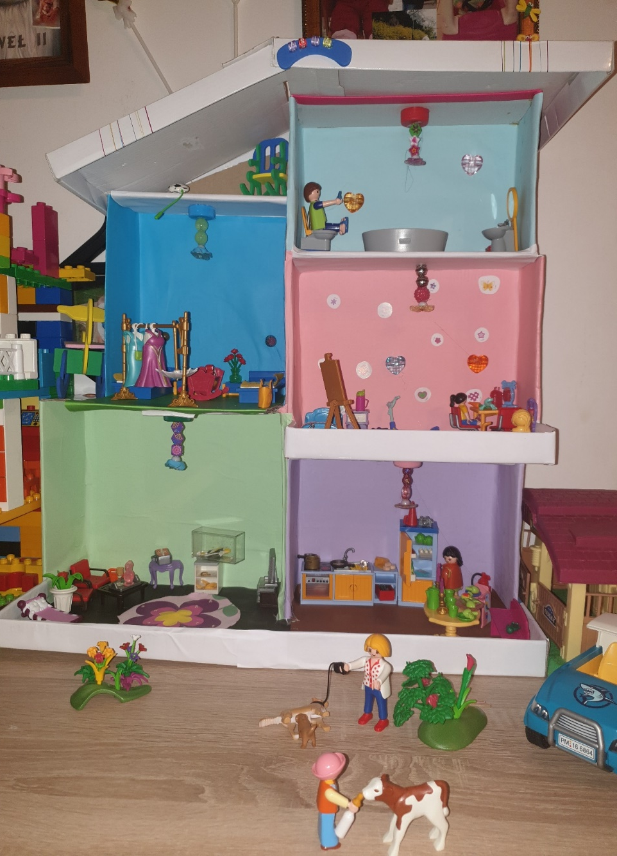
Asia – zaprojektowała domek dla swoich przyjaciół z playmobil Do jego budowy użyła: - pudełka po butach , - kolorowego papieru - na tapety w pokojach, - starej koszulki – na dywaniki, - pozostałości po gumkach do włosów – na żyrandole.

Slide 4
Agatka – stworzyła autko z opakowania po Actimelu i plastikowych nakrętek.

Slide 5
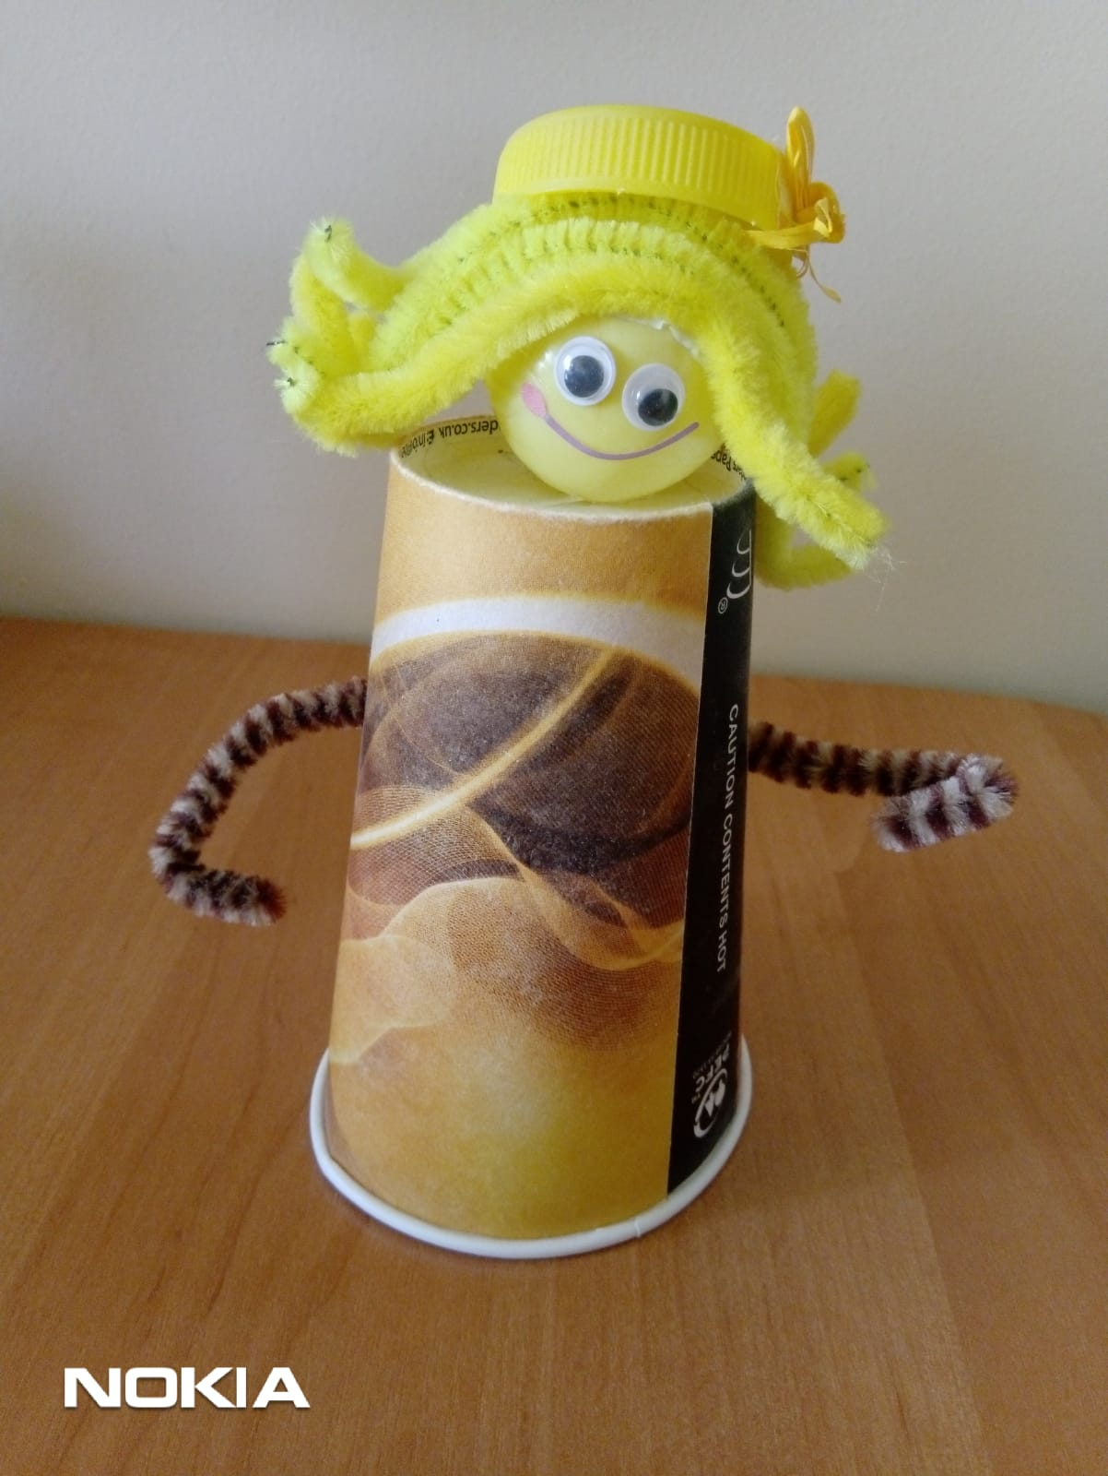
Julia wyczarowała: – rakietę z kolorowego papieru i rolki po papierze, - dziewczynkę – z kubeczka, zakrętki i wyciorków.

Slide 6
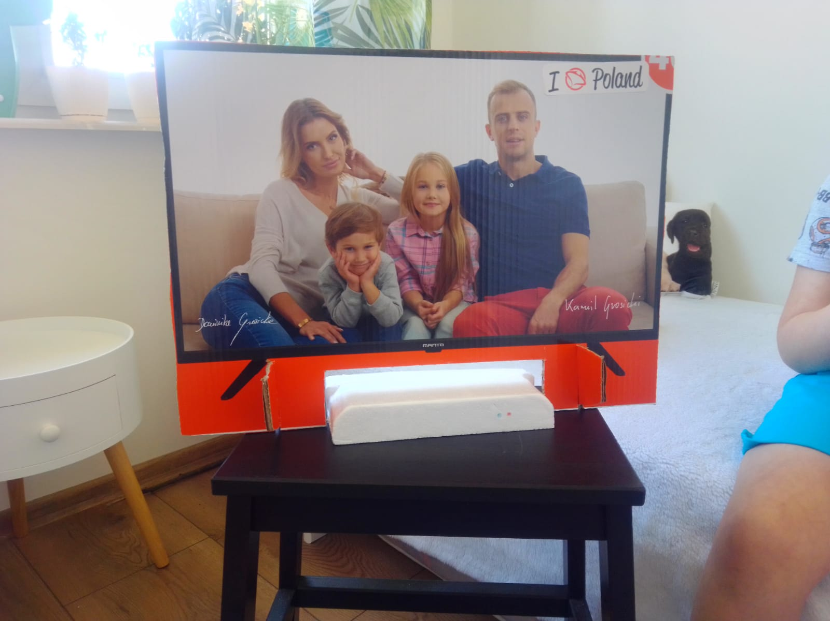
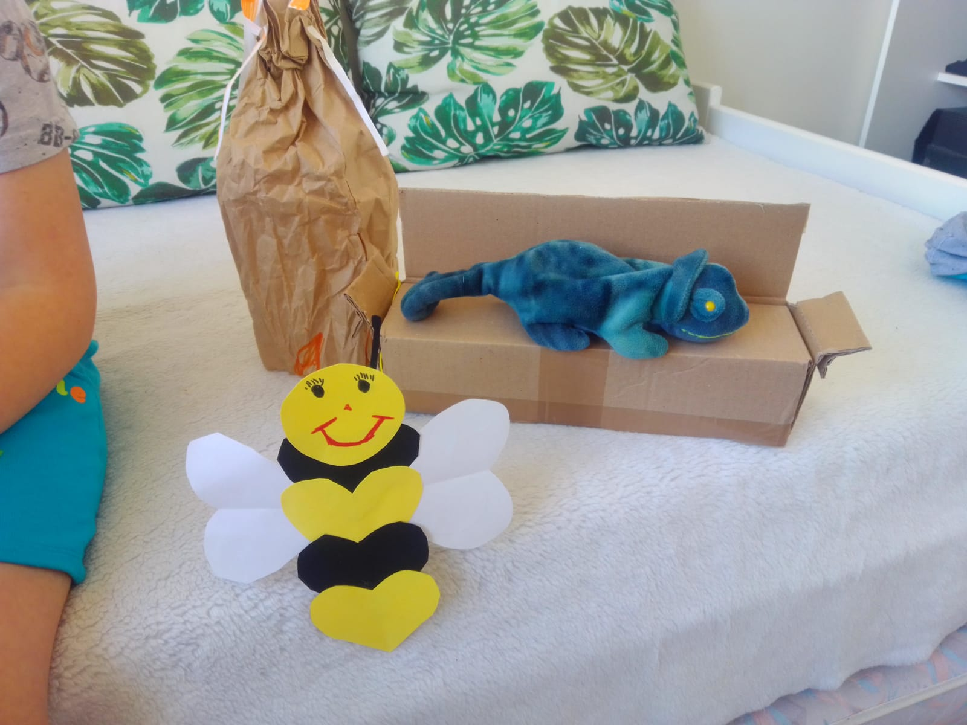
Igor wymyślił: – telewizor z pudełka, - leżankę dla gekona o imieniu Granatek z tektury, - aparat fotograficzny z pudełeczka po spinaczach biurowych, - pszczółkę – z rolki po papierze - Elzę – z torebki papierowej.

Slide 7
Zuzia Szpala - stworzyła parę pingwiniątek – z plastikowych butelek, - papieru kolorowego, - bibuły, - piór i makaronu.

Slide 8
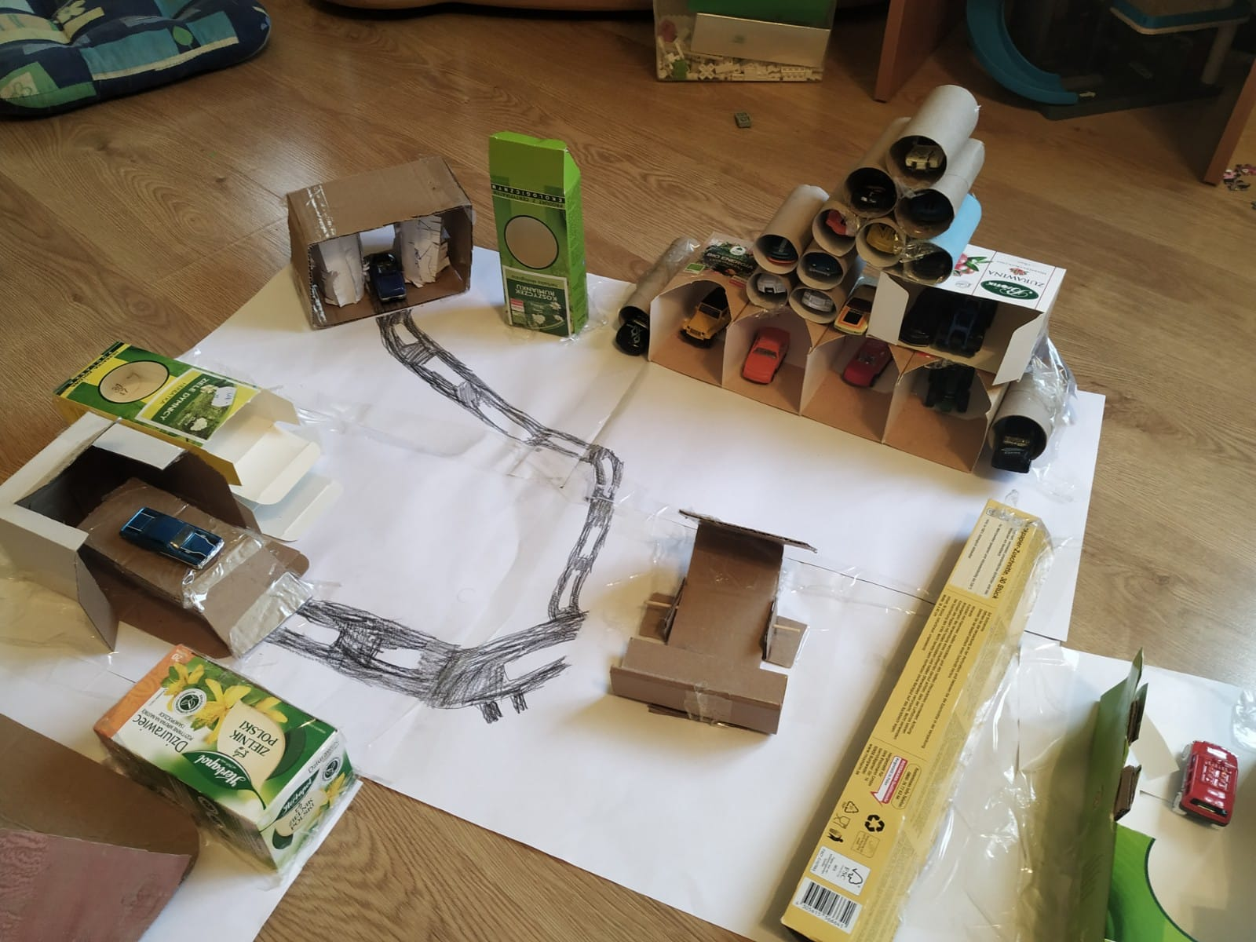
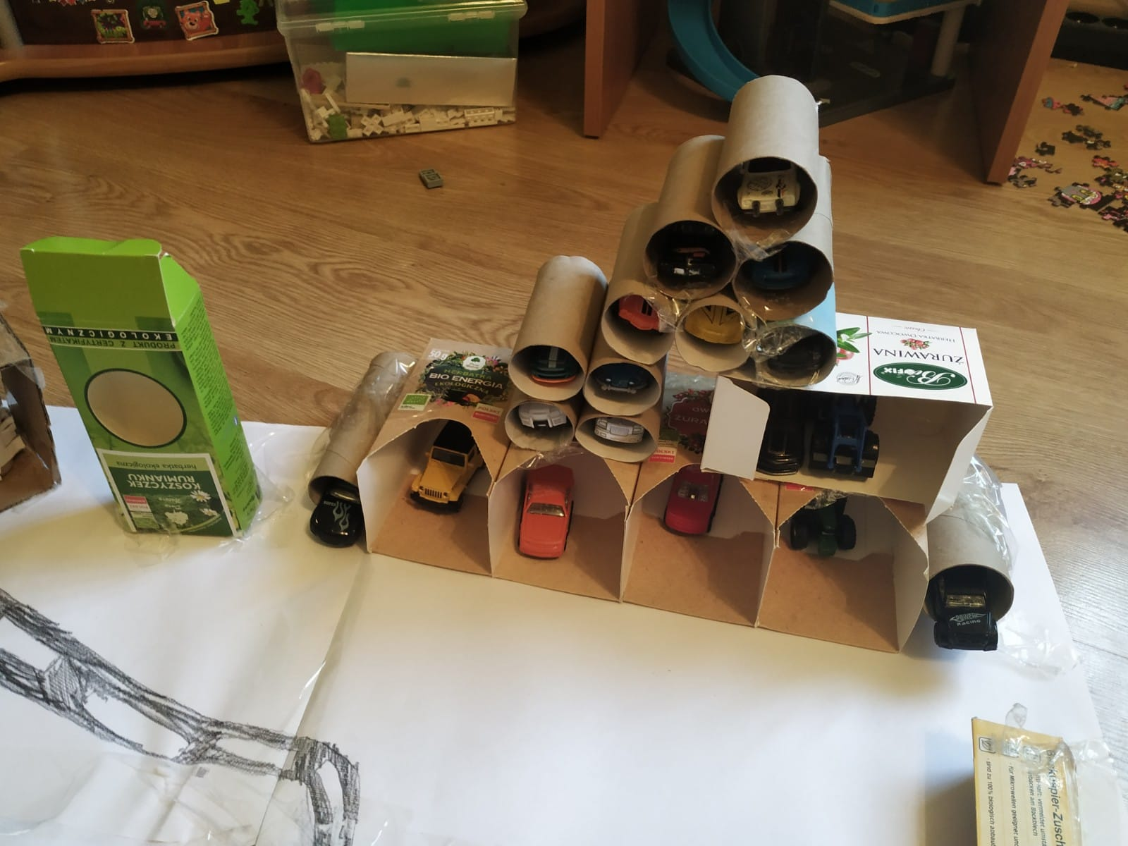
Emilka zaprojektowała: – garaż z myjnią i rampą, -stację benzynowa i warsztat mechanika, -tunel i wystrzelnię - wszystko z tektury.

Slide 9
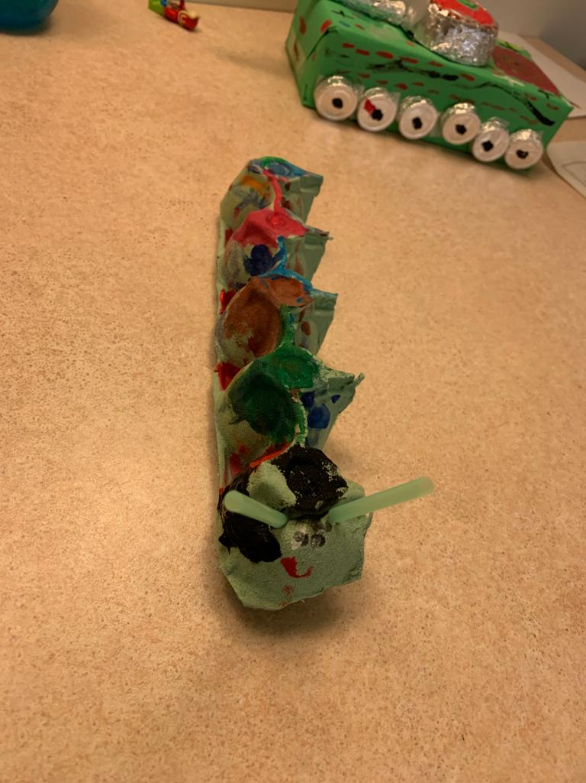
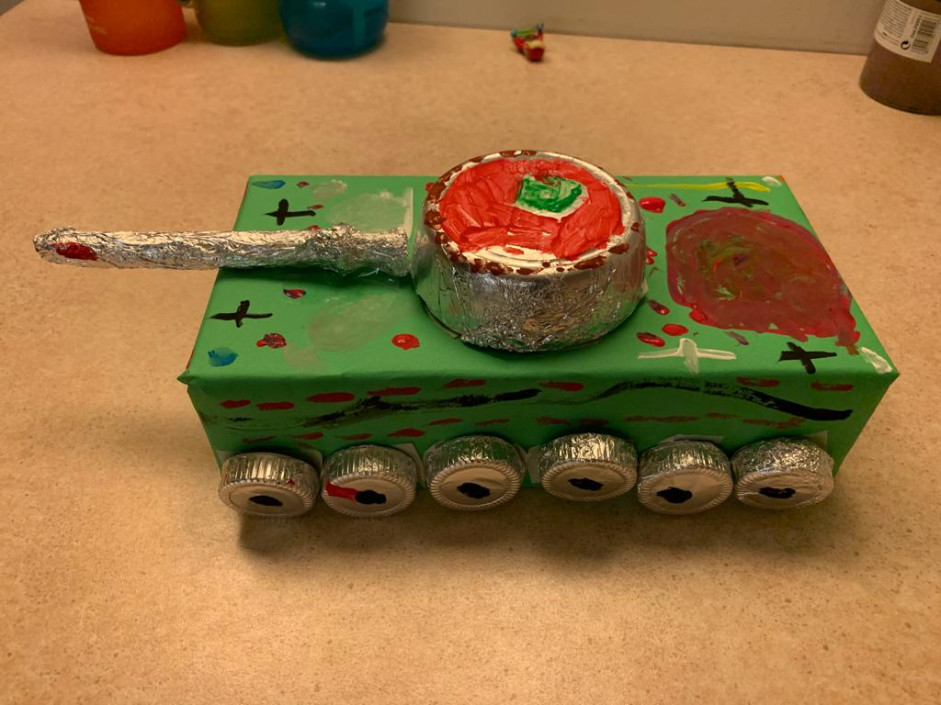
Franiu z bratem Jasiem stworzyli: – czołg z pudełka po chusteczkach oraz nakrętek, - gąsienicę z opakowania po jajkach.

Slide 10
Wszystkim gratulujemy kreatywnej postawy i ciekawych pomysłów. Pani Asia i Pani Ania ☺

